Slide 1





BỘ CÔNG THƯƠNG
ĐẠI HỌC CÔNG NGHIỆP THÀNH PHỐ HỒ CHÍ MINH
KHOA CÔNG NGHỆ ĐIỆN TỬ
DỰ ÁN KỸ THUẬT NÂNG CAO
GVHD : Trần Minh Chính
Nhóm 4:
Trần Lâm Tuấn Đạt
Nguyễn Dương Đức Tài
Nguyễn Sỹ Trường
Phạm Văn Trí
01

Slide 2
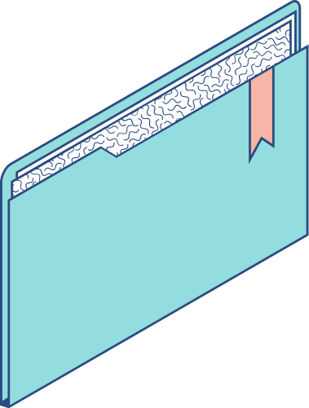
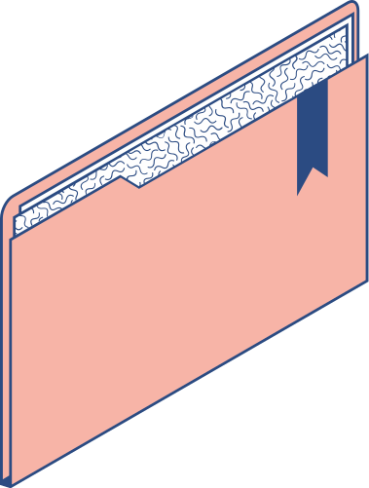
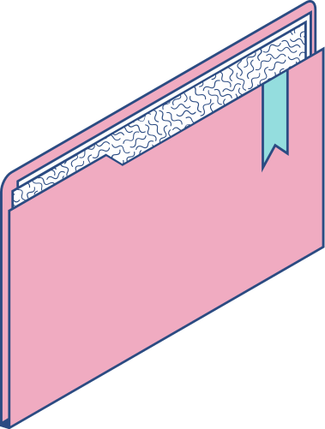
-
Tên đề tài:
Điều khiển xe theo hình khối và màu sắc
02

Slide 3
Nội dung thuyết trình
1
2
3
4
5
6
7
8
9
Tổng quan đề tài
Lý do chọn đề tài và ứng dụng
Mục tiêu và nhiệm vụ nghiên cứu
Đối tượng và phạm vi nghiêng cứu
Phương pháp nghiêng cứu
Trình bày các thuật toán sử dụng
Sơ đồ khối của hệ thống
Kết quả của chương trình
Hướng phát triển
03

Slide 4

Trên thế giới đã từng trải qua 3 cuộc cách mạng công nghiệp lớn. Sau mỗi một cuộc cách mạng, nó làm thay đổi thế giới trên tất cả các mặt, kinh tế, xã hội, văn hóa. Và hiện nay thế giới đang bước vào cuộc cách mạng công nghiệp lần thứ tư. Đây được gọi là cuộc cách mạng số, thông qua các công nghệ như Internet vạn vật (IoT), trí tuệ nhân tạo (AI), thực tế ảo (VR), tương tác thực tế ảo (AR) và đặc biệt là xe tự hành.
Tổng quan đề tài
Để phù hợp với điều kiện và cơ sở vật chất trong phòng thực hành, nhóm em sẽ nghiên cứu làm mô hình điều khiển xe nhận dạng màu sắc và hình khối.
Các phần cứng được sử dụng trong đề tài là Rasberry Pi 3, camera, động cơ Servo, động cơ DC, Module L298N và mô hình xe. Phần mềm dùng Python.
Trong quá trình làm đồ án, do trình độ chuyên môn còn hạn chế nên không thể tránh khỏi những sai sót, rất mong nhận được sự đóng góp của thầy cô và các bạn để đồ án được hoàn thiện hơn.
04

Slide 5

Lý do chọn đề tài và ứng dụng
Lý do chọn đề tài :
Vận dụng kiến thức đã học áp dụng vào đề tài
Học hỏi và tìm hiểu những cái mới
Ứng dụng
Giải trí
Xe vận chuyển tự động trong công nghiệp
Điều khiển xe thông qua hình khối và màu sắc
05

Slide 6
Xây dựng phần mềm phát hiện màu và vật thể dựa trên dữ liệu từ camera giám sát sử dung thư viện OpenCV trên hệ điều hành mã nguồn mở, để điều khiển xe cơ bản. Bao gồm các nội dung sau: - Cài đặt, cấu hình OpenCV trên hệ điều hành Linux. - Xây dựng phần mềm phát hiện màu và vật thể dựa trên dữ liệu từ camera giám sát. - Đánh giá tính ứng dụng thực tiễn của đề tài.
Mục tiêu và nhiệm vụ nghiên cứu
06

Slide 7

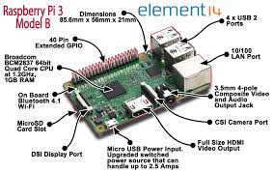
Open CV Rasberry Pi 3 Module L298 để điều khiển động cơ DC
Đối tượng và phạm vi nghiên cứu
07

Slide 8
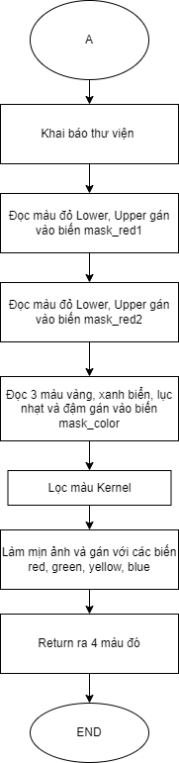


Các thuật toán sử dụng:
Color_detector
08

Slide 9
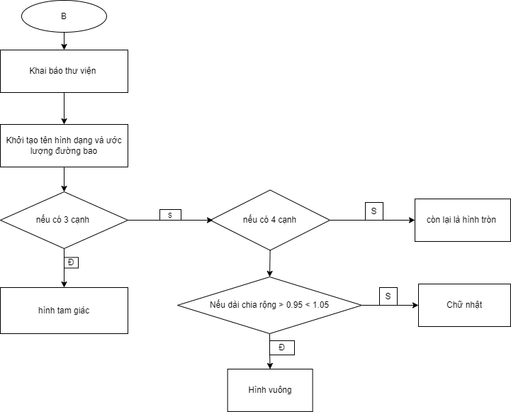
Shape_detector.py
09

Slide 10
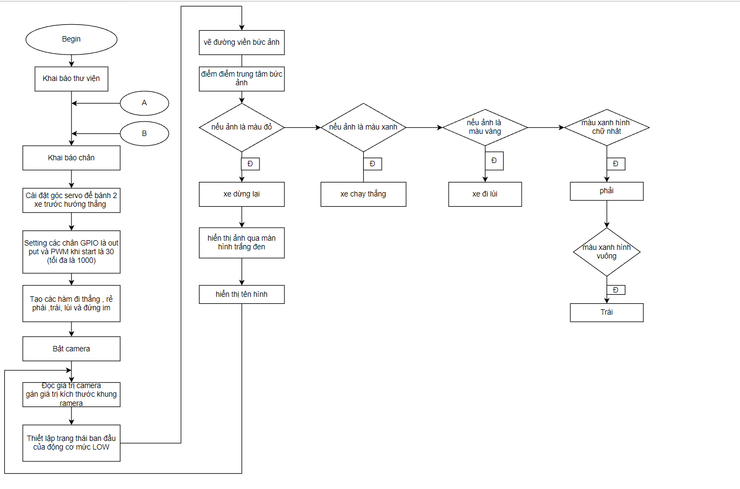

Chương trình chính
10

Slide 11
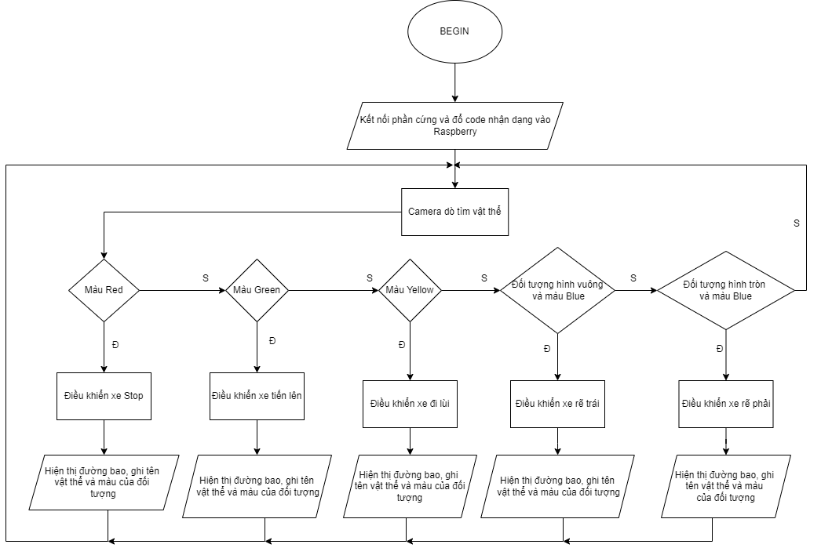
Sơ đồ khối hệ thống
11

Slide 12
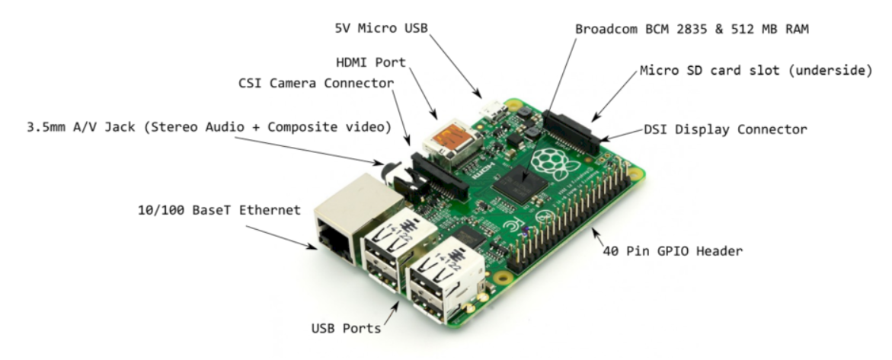
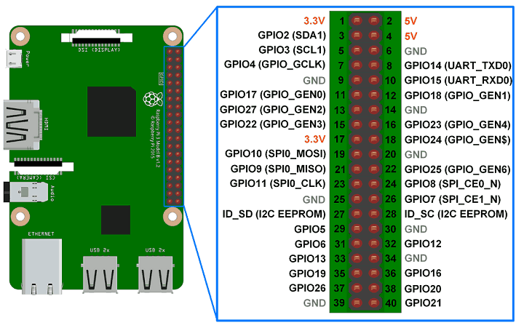
Các linh kiện cần dùng
Raspberry Pi và sơ đồ chân kết nối
12

Slide 13
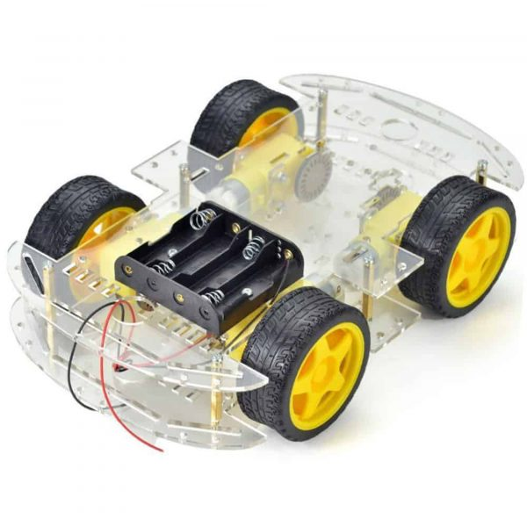
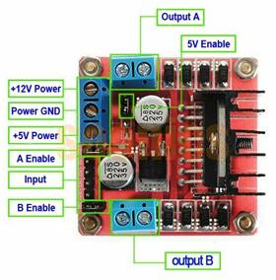
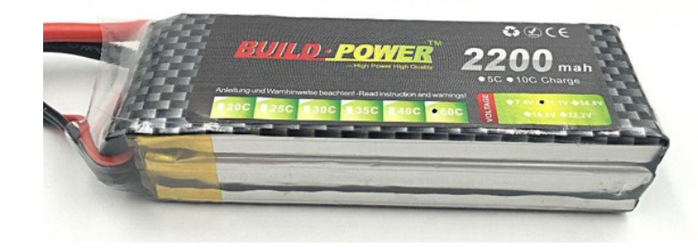
Khung xe
Module L298
Pin LIPO – 11.1v
13

Slide 14
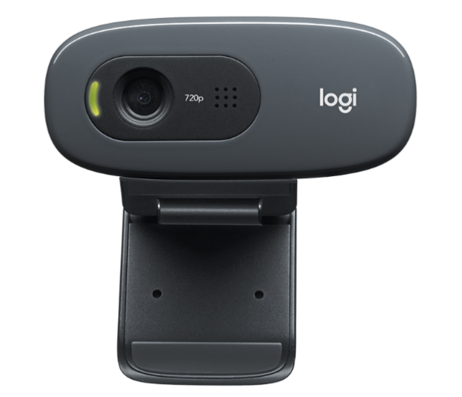
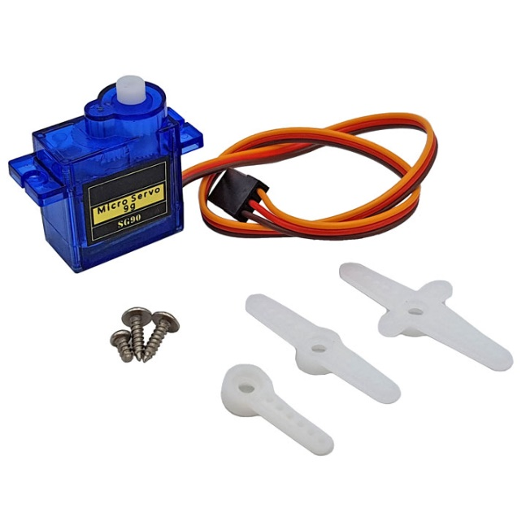
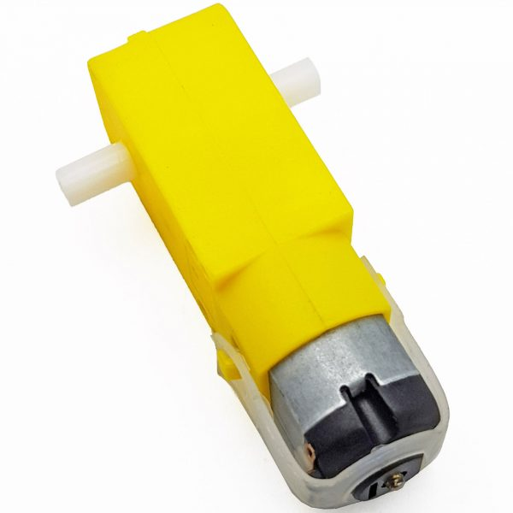
Camera Logitech C270
Động cơ RC Servo 9G
Động cơ DC
14

Slide 15
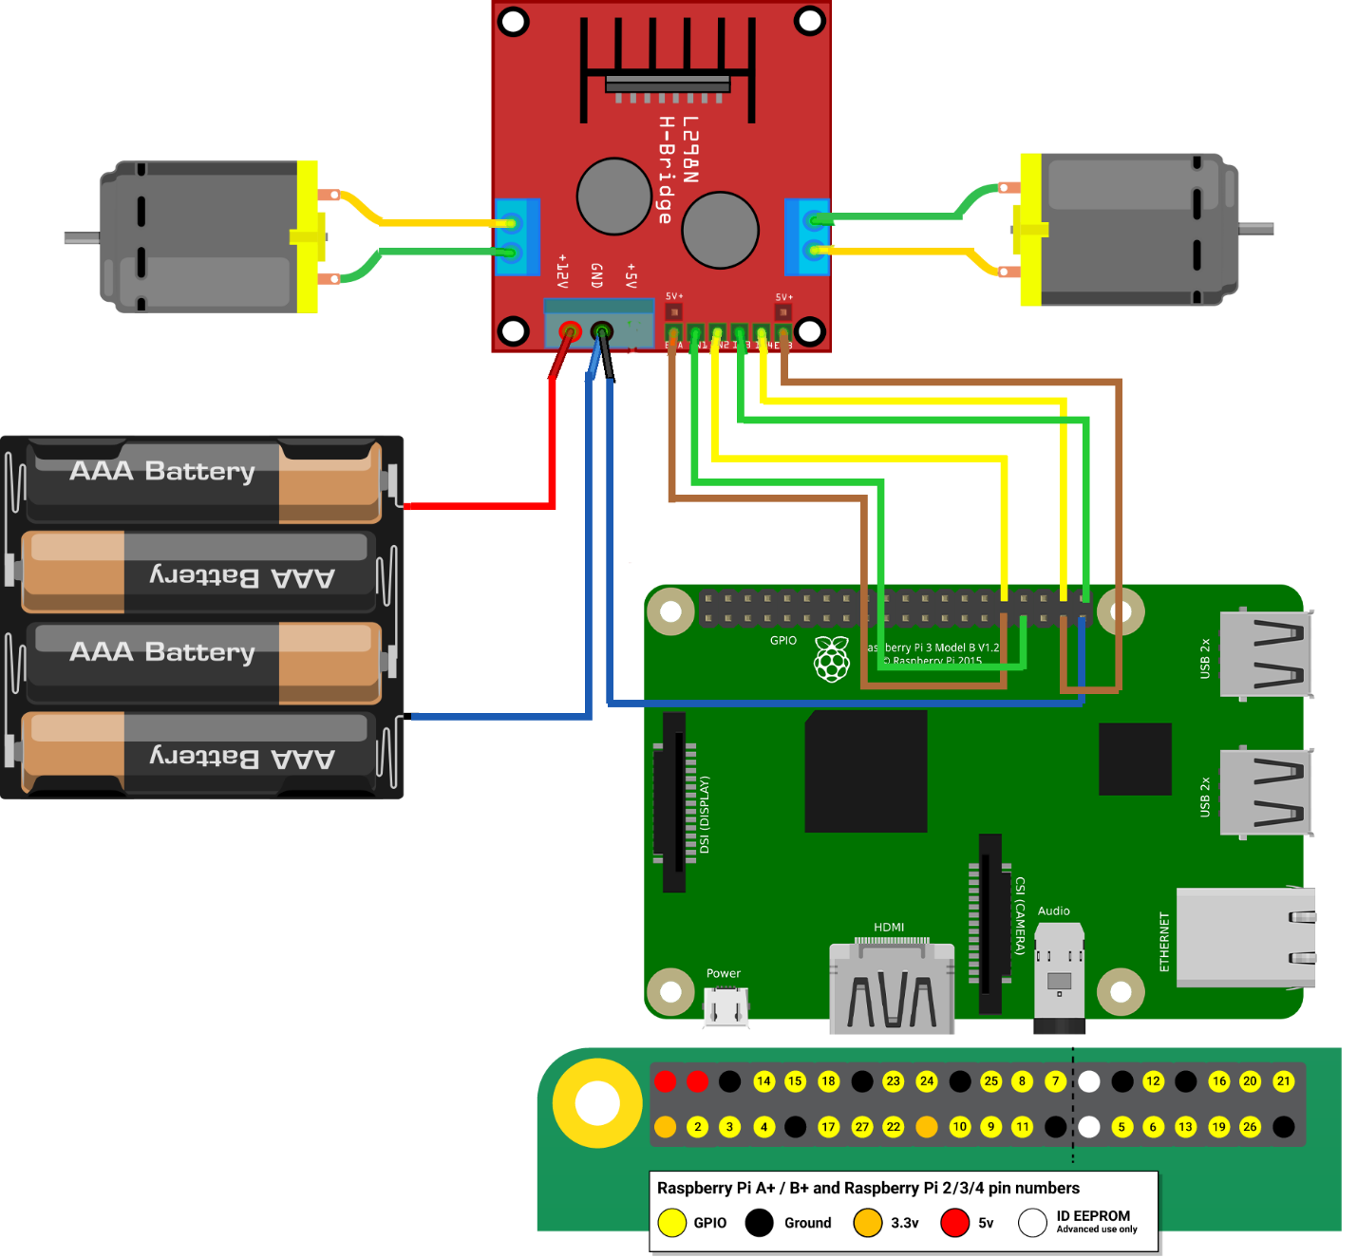
Hình ảnh kết nối phần cứng của động cơ DC
2 Động cơ DC nối vào Output A&B của L298
Cấp nguồn cho module L298
Nên cấp nguồn riêng cho Raspberry
Các chân số 23, 24, 2 và 3 của Raspberry Pi sẽ nối tương ứng với IN1, IN2, IN3 và IN4 của L298
Chiều quay của động cơ được điều khiển bằng cách xuất các đầu ra HIGH hoặc LOW tại các chân IN_{x}
15

Slide 16
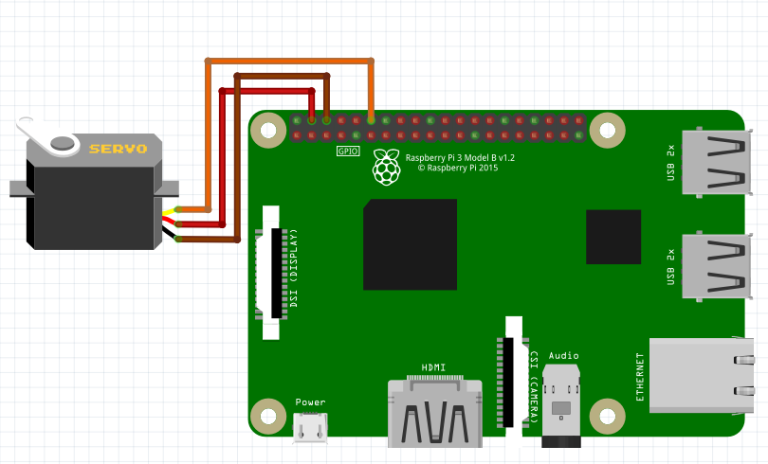
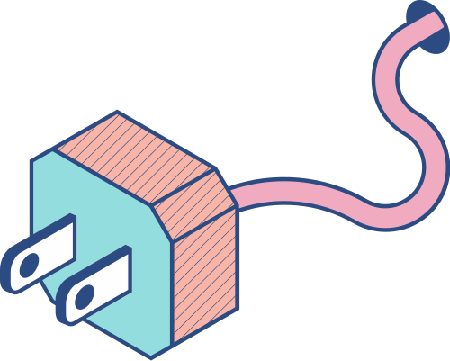
Chân nguồn của Servo nối vào chân 4 của Raspberry (5V power)
Chân mass của Servo nối vào chân 4 của Raspberry (Ground)
Chân tín hiệu của Servo nối vào chân GPIO14 của Raspberry
Hình ảnh kết nối phần cứng của SERVO
16

Slide 17
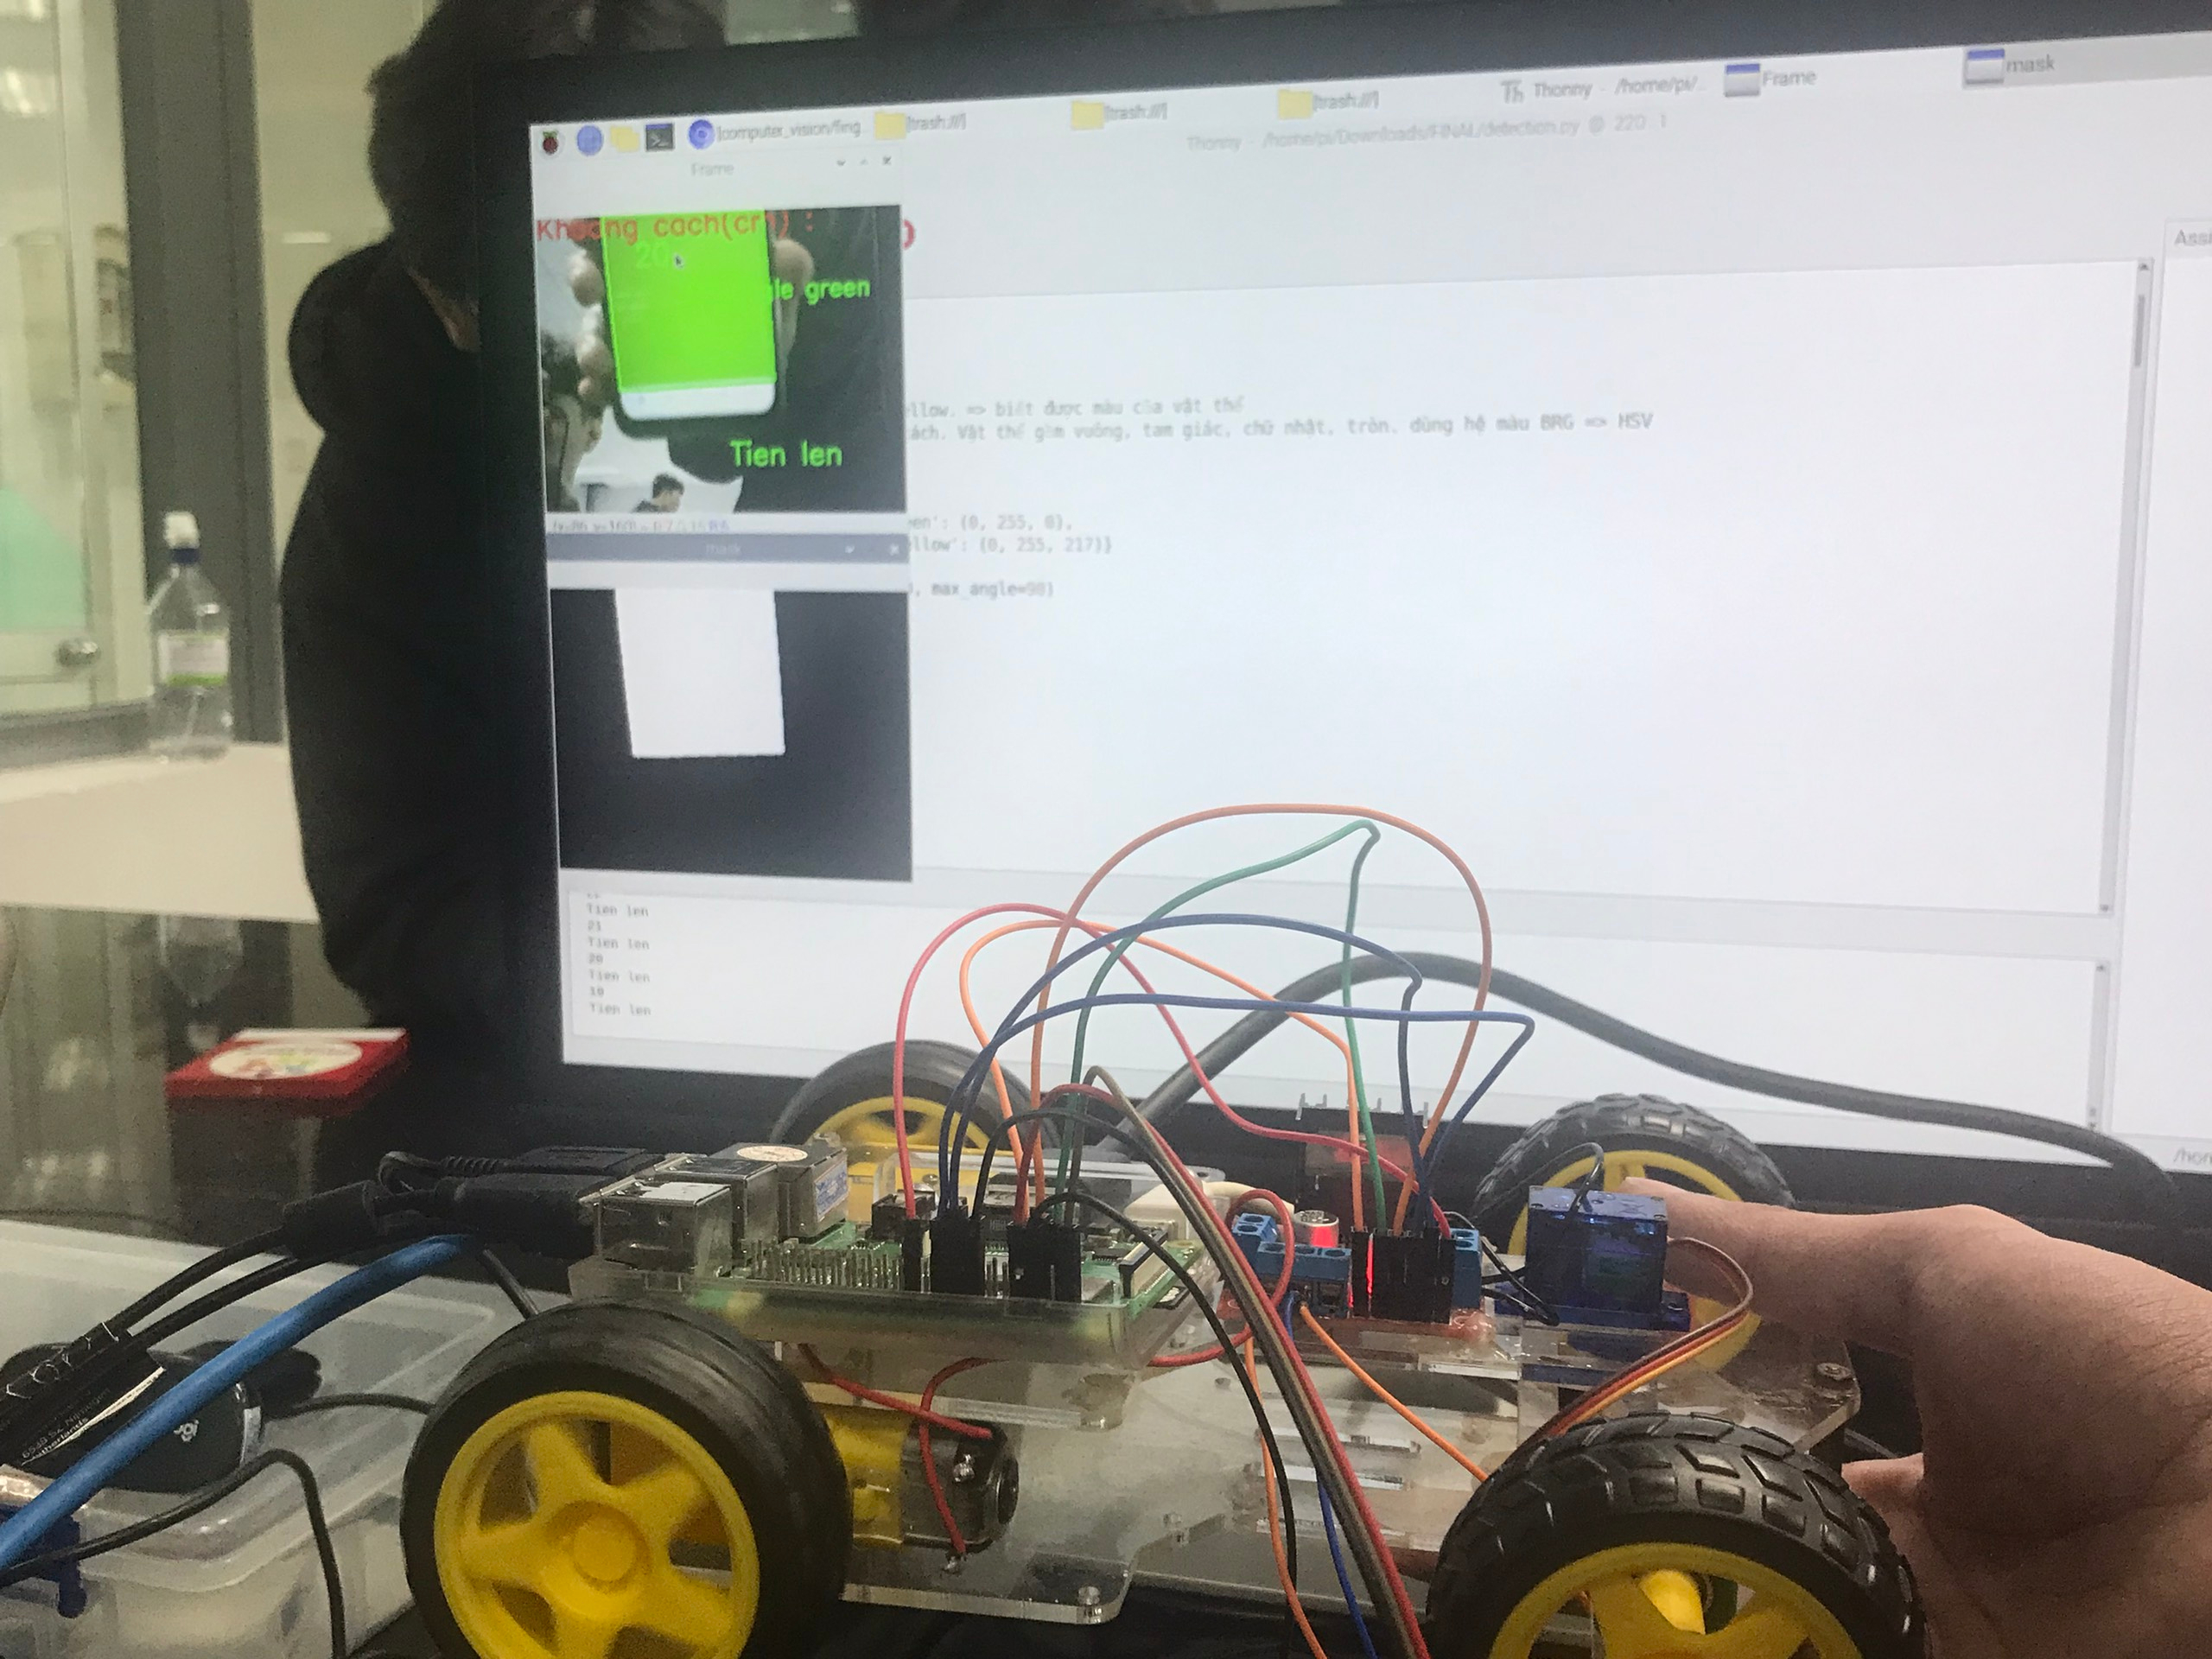
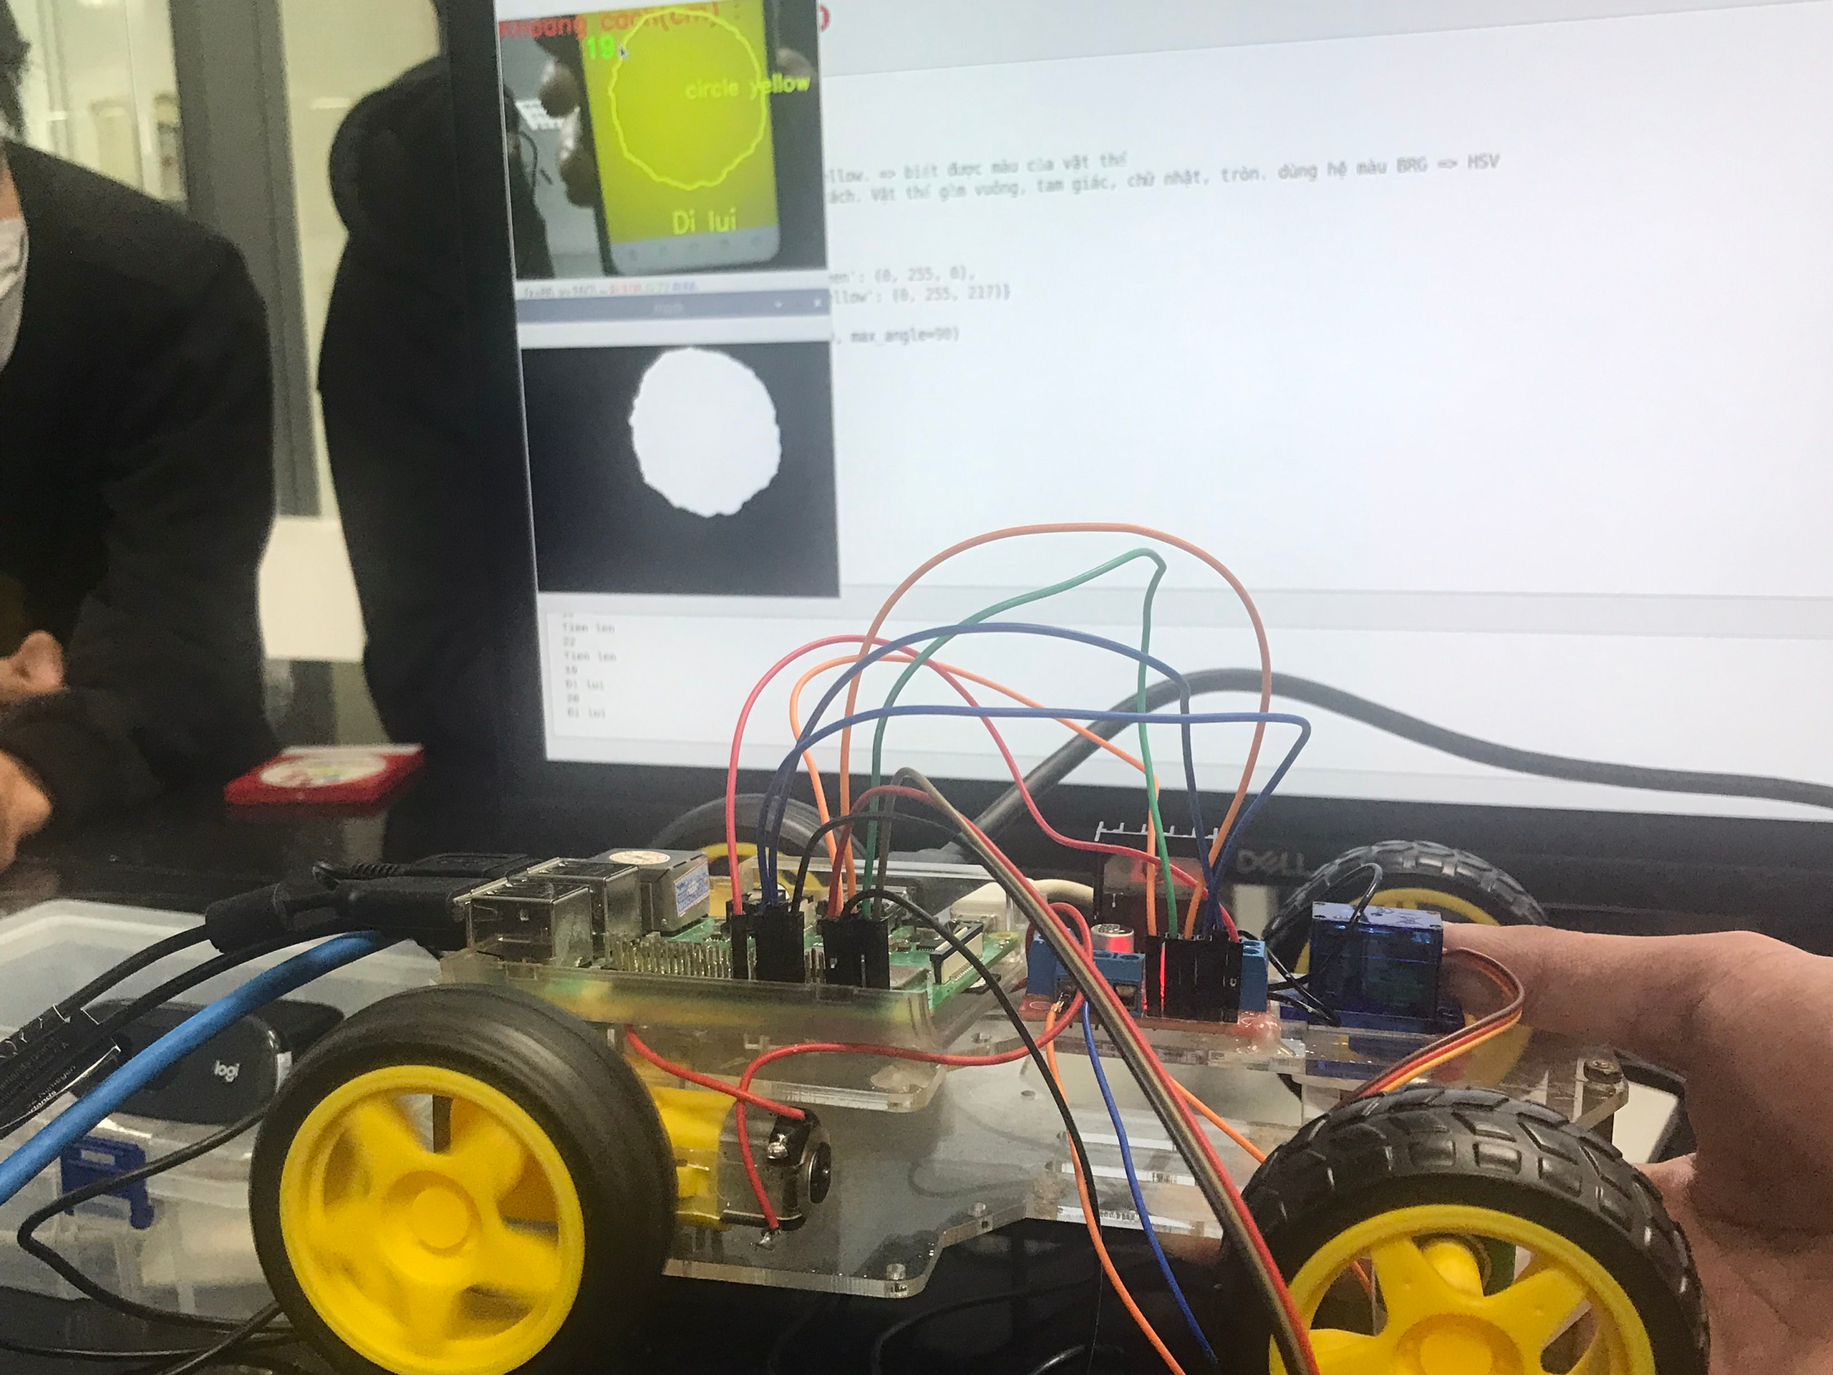
Kết quả trương trình
Khi camera nhận dạng màu xanh xe sẽ chạy thẳng
Khi camera nhận dạng màu vàng xe sẽ chạy lùi
17

Slide 18
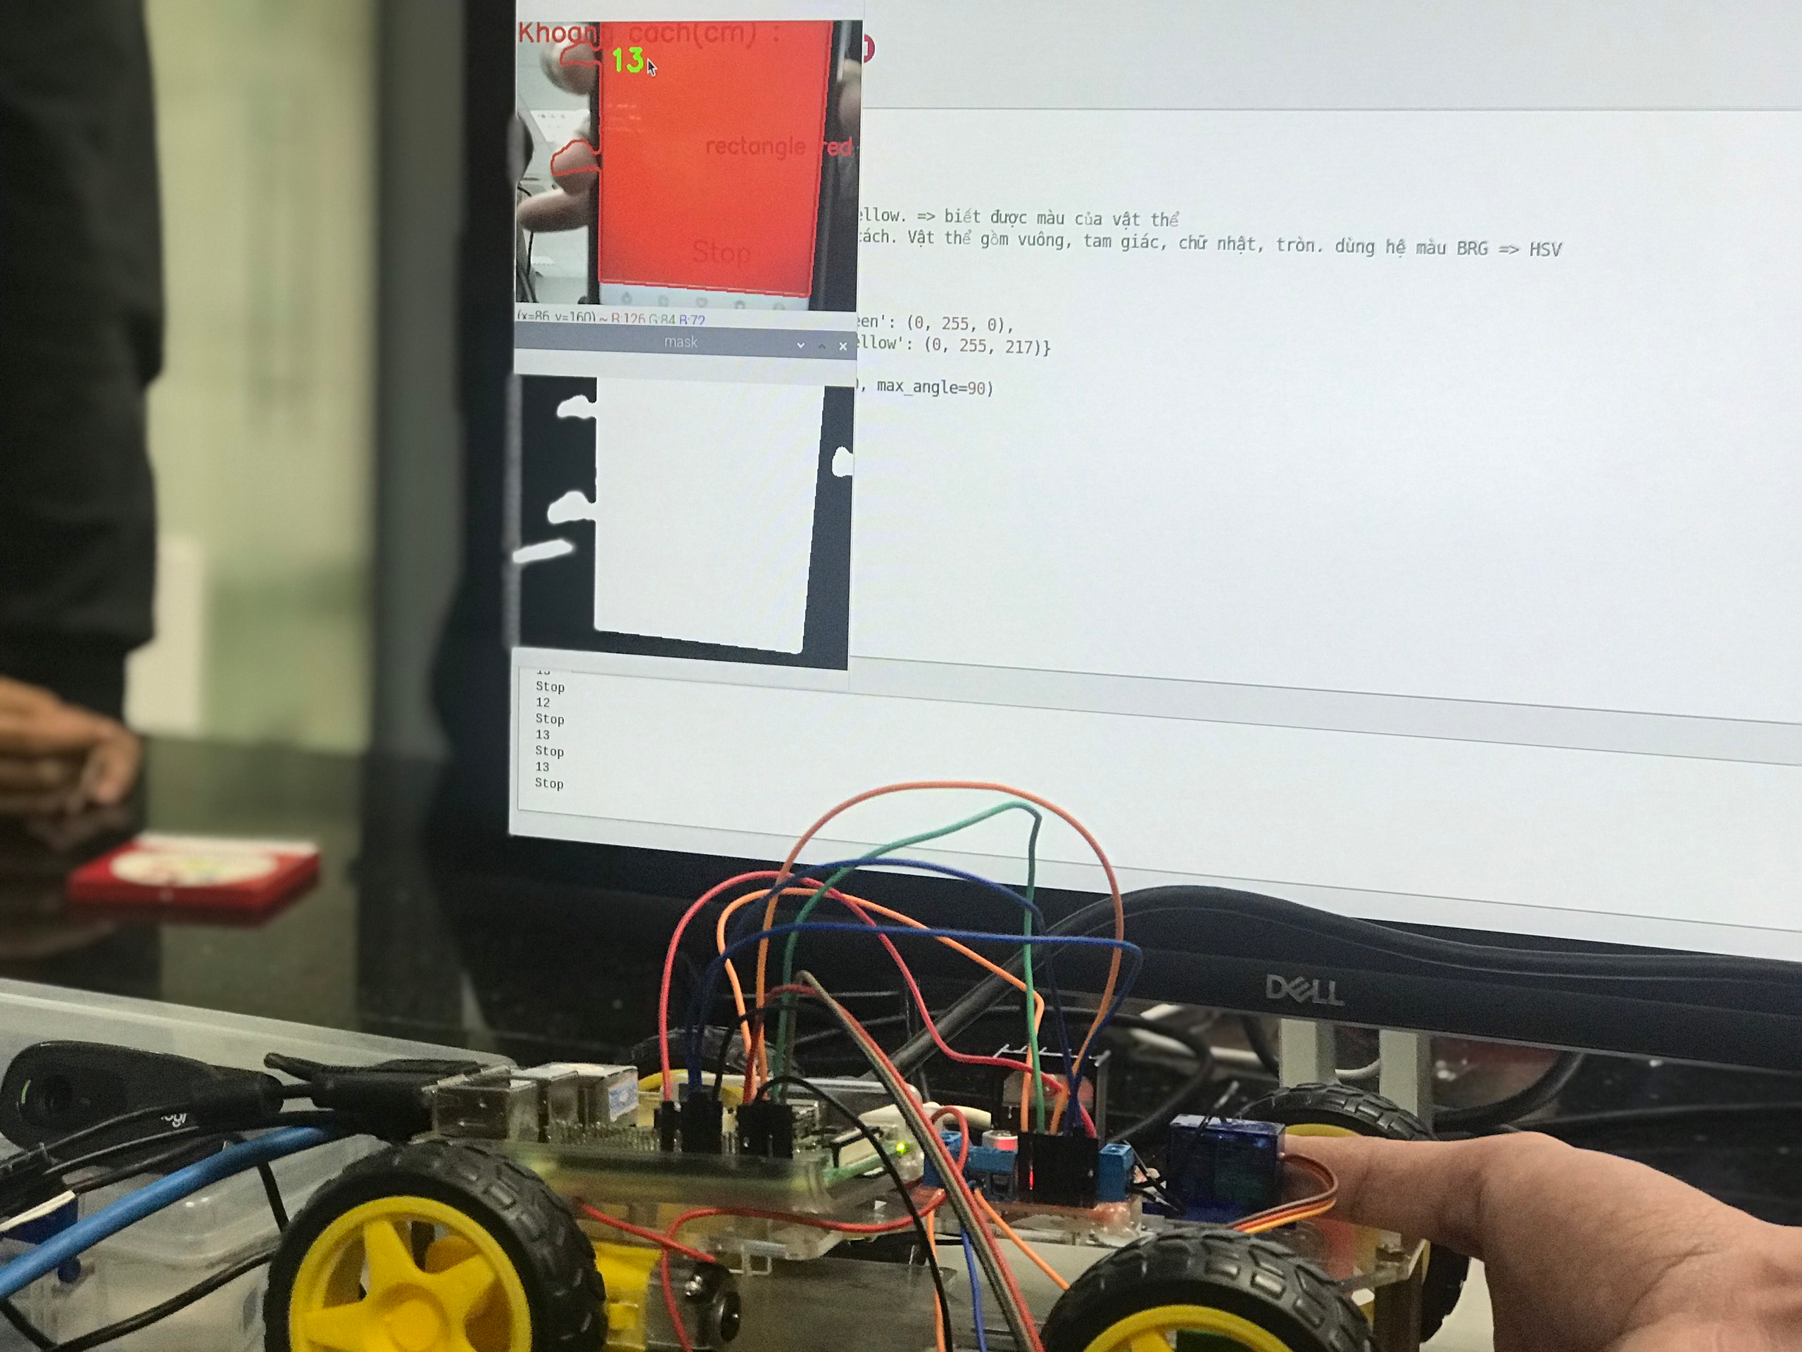
Khi camera nhận dạng màu đỏ xe sẽ dừng lại
18

Slide 19
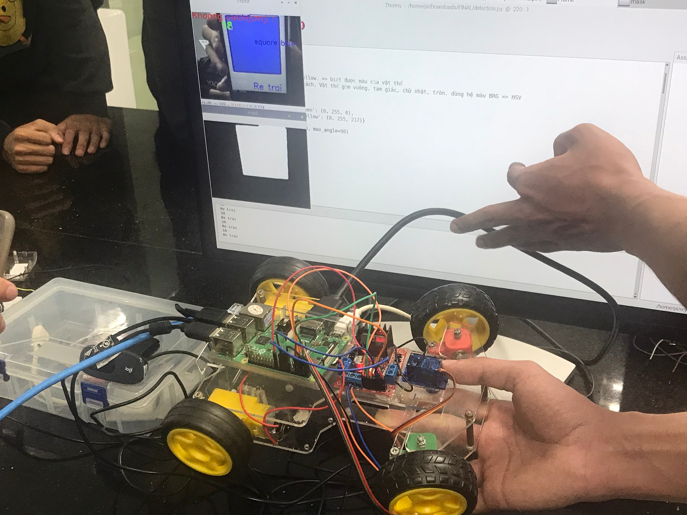
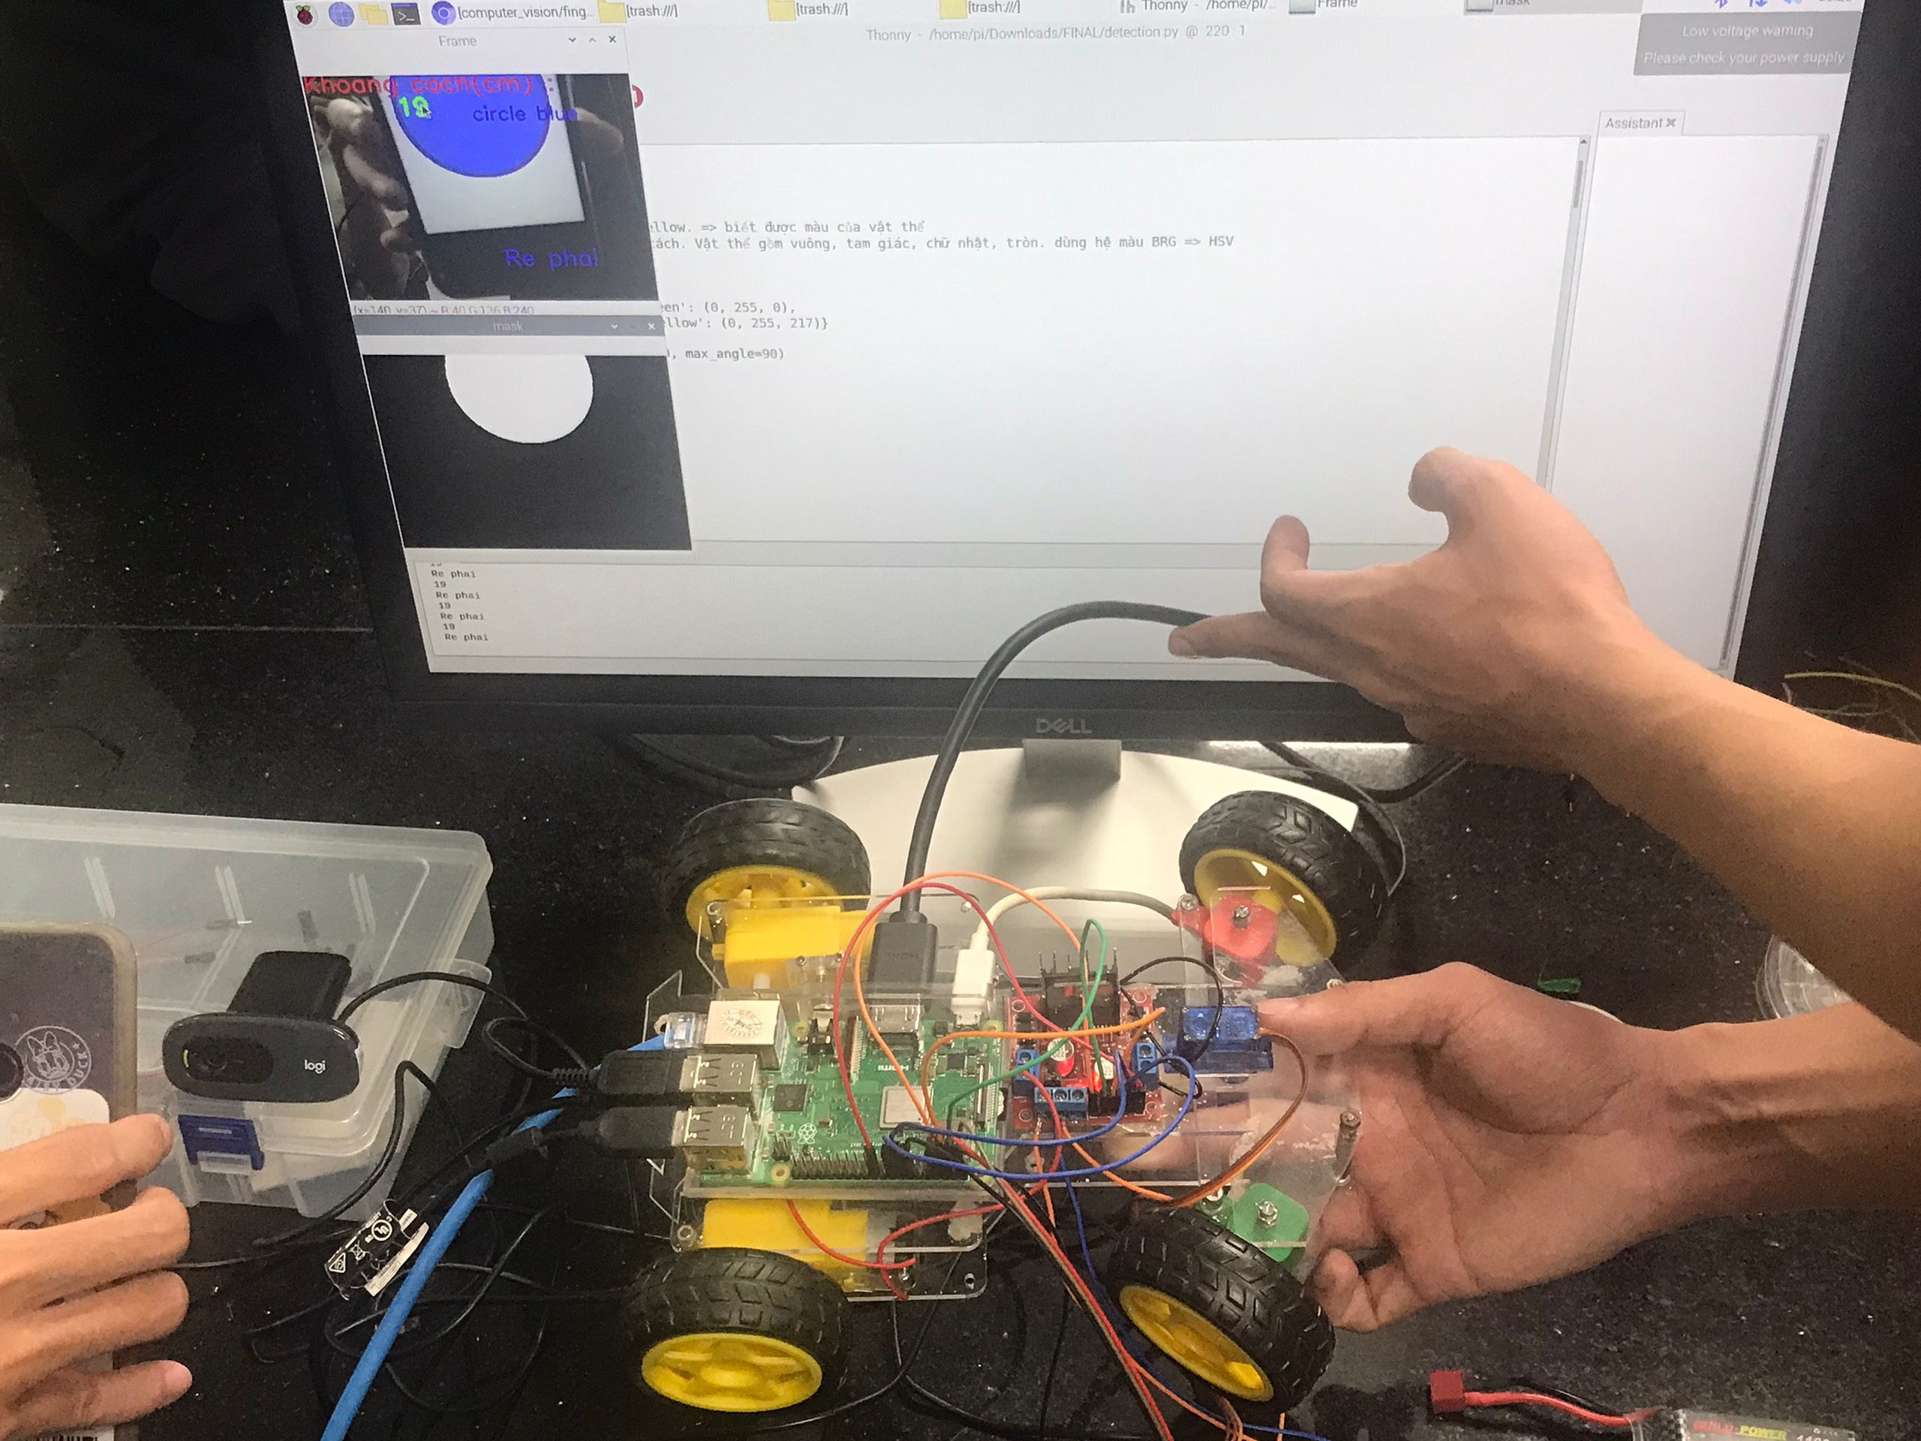
Khi camera nhận dạng hình vuông xanh dương sẽ rẽ trái
Khi camera nhận dạng hình tròn xanh dương xe sẽ rẽ phải
19

Slide 20
Nhận xét: Sau khi thực hiện đề tài tuy đã hoàn thành nhưng vẫn chưa đạt được hiểu quả tốt nhất do quá trình xửu lý ảnh trên rasberry 3 vì thời gian nhận dạng và delay chậm nên khá lâu.
Kiến nghị và hướng phát triển
Hướng phát triển: Mục tiêu là xử lý điều khiển xe hoạt động tốt hơn, độ nhạy nhận diện của camera nhanh hơn, phát hiện được nhiều vật thể và màu sắc hơn. Thêm các tính năng hữu ích hơn…
20

Slide 21
Phân công và nhiệm vụ
Họ và tên | Nhiệm vụ
Trần Lâm Tuấn Đạt | Fix code, soạn PowerPoint
Nguyễn Dương Đức Tài | Viết code chương trình, Fix code
Nguyễn Sỹ Trường | Viết code chương trình, Thiết lập thư viện OpenCv
Phạm Văn Trí | Lắp ráp mô hình phần cứng, fix code
21

